Slide 1
高次脳機能障害とは
高次脳機能障害の原因
高次脳機能障害の症状
高次脳機能障害の診断
高次脳機能障害の検査
高次脳機能障害の治療
最後に
Notes:
次に6、高次脳機能障害の治療についてお話しします。

Slide 2
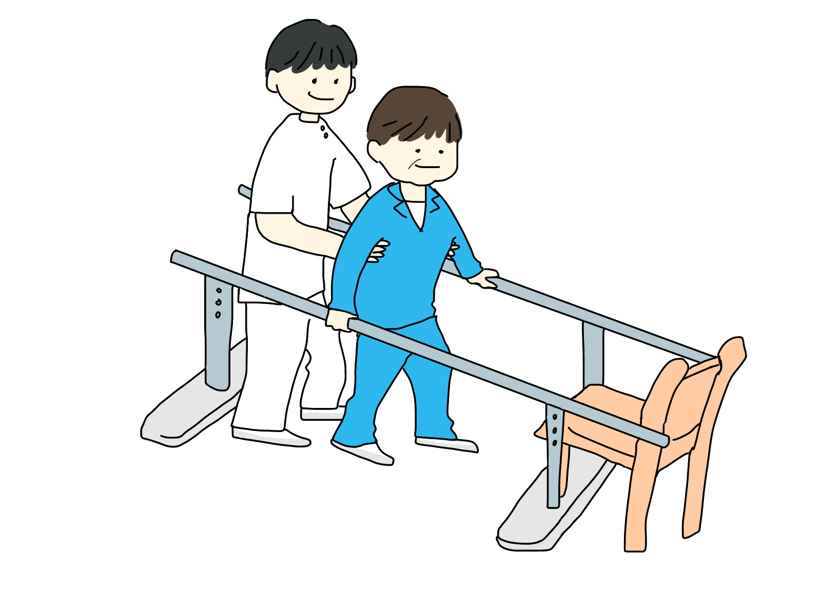
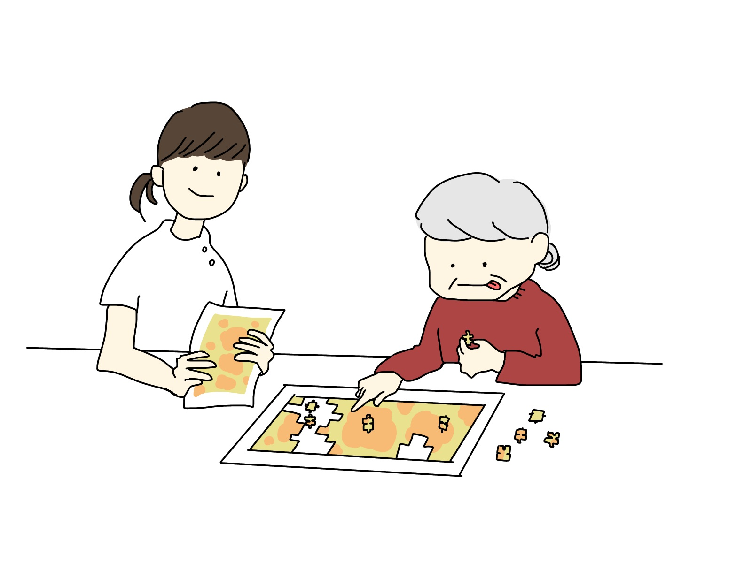
高次脳機能障害の治療
高次脳機能障害に対する治療は、日常生活に適応する
ためのリハビリテーションによる治療が中心となります。
リハビリテーションとは、
ラテン語の 「re（再び）」＋habilis（適した）」が語源で、
「再び適した状態になること」「本来あるべき状態への回復」
などの意味があります。
Notes:
高次脳機能障害に対する治療は、日常生活に適応するためのリハビリテーションによる治療が中心となります。
リハビリテーションとは、ラテン語の 「re（再び）」＋habilis（適した）」が語源で、「再び適した状態になること」「本来あるべき状態への回復」
などの意味があります。

Slide 3
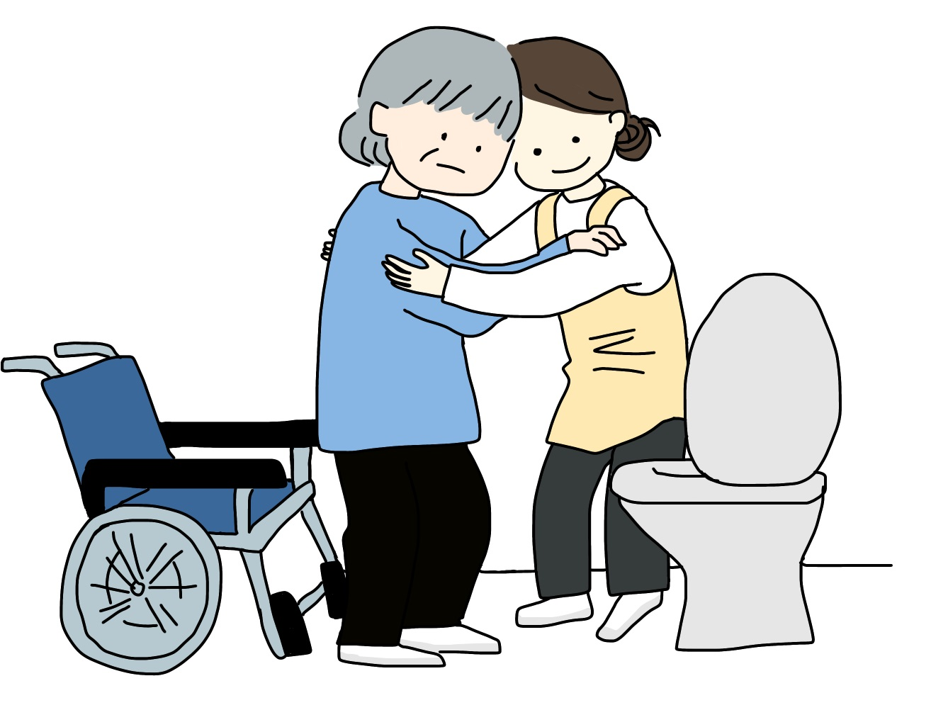
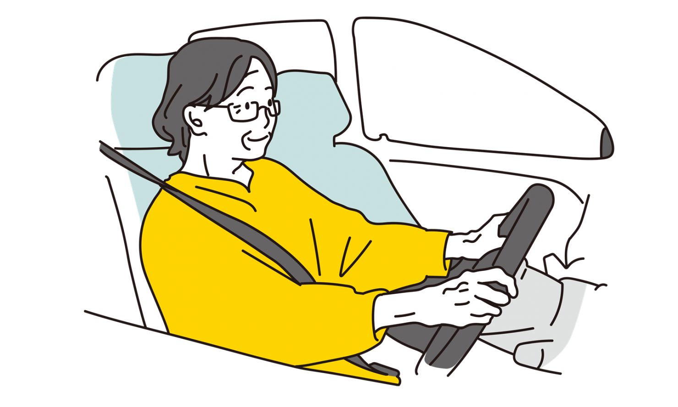
リハビリテーションの方法
機能障害に対する訓練
支障をきたした認知機能の改善を目指す
生活訓練
日常生活の自立、生活の安定を目指す
代償手段の活用
環境調整
社会参加のサポート
社会活動能力を高め、社会参加を支援
就労支援
自動車運転評価
Notes:
リハビリテーションには様々な方法があります。
1つ目は、機能障害に対する訓練で、支障をきたした認知機能の改善を目指します。
2つ目は、生活訓練で、日常生活の自立や日々の生活の安定を目指します。生活場面での困りごとに対して、代償手段を活用したり環境調整を行い、直接訓練をしていきます。
3つ目は、社会参加のサポートです。社会活動をするための能力を高め、社会参加を支援します。就労支援や自動車運転評価などがあります。

Slide 4
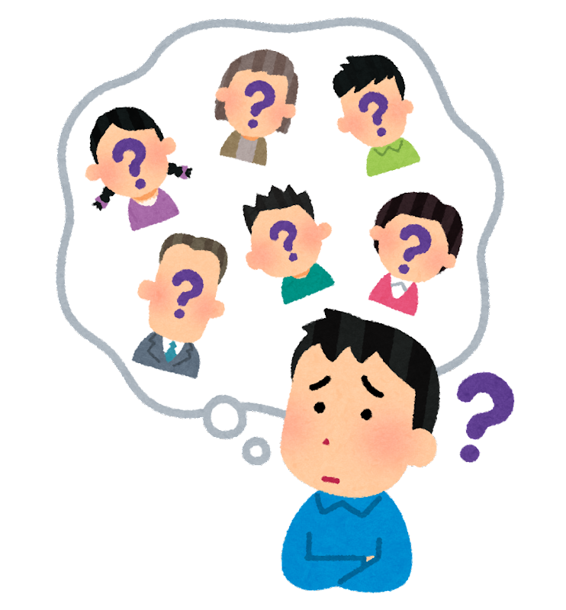
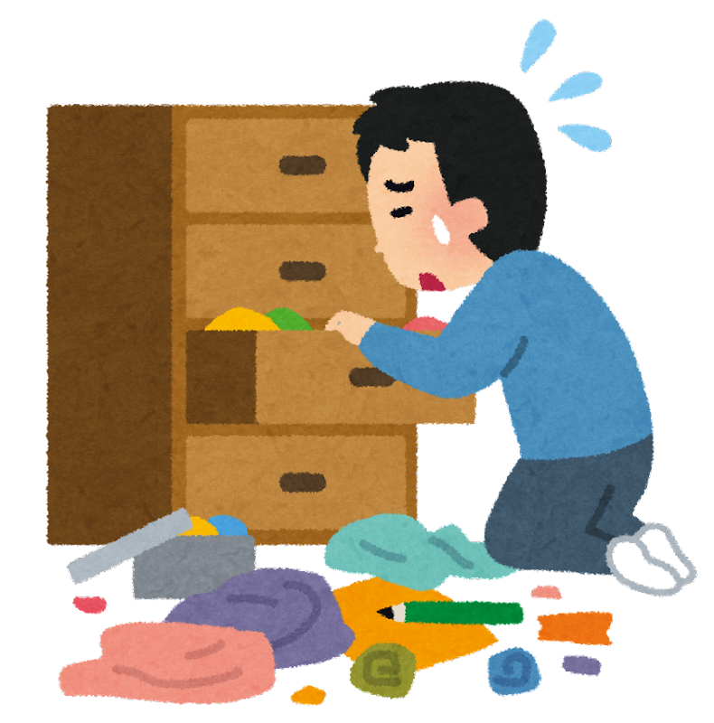
記憶障害 に対するリハビリテーション①
ポイント
日常生活上の問題点に注目する
障害の重症度や特徴に合わせた方法を選ぶ
忘れても困らないようにするため、
代償手段を活用し、サポートする人をつくる
Notes:
次に、機能障害ごとのリハビリテーションについてお話しします。
記憶障害に対するリハビリでは、日常生活上での問題点に注目し、その改善を目標にすることが大切です。
障害の重症度や特徴に合わせ、覚えたい事柄を効率的に覚える方法を試していきます。
また、日常生活では、「忘れても困らないようにする」ために、代償手段を活用したり、サポートする人を決めておくことが重要です。

Slide 5
記憶障害 に対するリハビリテーション②
間隔伸長法（spaced retrieval：SR法）
覚えてもらいたいことを、間隔を徐々に伸ばしながら覚え、
最終的には長期にわたって思い出せるようにする方法
①直後、②15秒後、③30秒後、④1 分後・・・と、
思い出す間隔を徐々に伸ばしていく
失敗したら正しい答えを確認し、成功できる時間に戻す
Notes:
具体的な訓練法の一つに、間隔伸長法があります。
これは、覚えてもらいたいことを、時間間隔を徐々に伸ばしながら覚えていく訓練方法です。
覚えてもらいたい事を１つ決め、それに関する質問をして直後に答えてもらいます。答えられたら次は15秒後に同じ質問をし、答えられたら次は30秒後、その次は1分後と、思い出す間隔を徐々に伸ばしていきます。途中で失敗したら、すぐに正しい答えを確認し、成功できる時間に戻して、再び繰り返します。最終的にはより長く覚えておくことができるようにしていきます。

Slide 6
記憶障害 に対するリハビリテーション③
誤りをさせない学習法
記憶障害の特徴には、
いったん間違えると、誤った反応が残りやすく、修正
が難しくなる
新しいことを覚える時には、誤りをさけ、最初から
正しい反応を導くことが大切
Notes:
また、誤りをさせない学習も、効果のある方法のひとつです。
記憶障害には、いったん間違えると誤った反応が残りやすく、修正が難しくなるという特徴があります。
新しいことを覚える時には、誤りをさけ、最初から正しい反応を導くことが大切です。

Slide 7
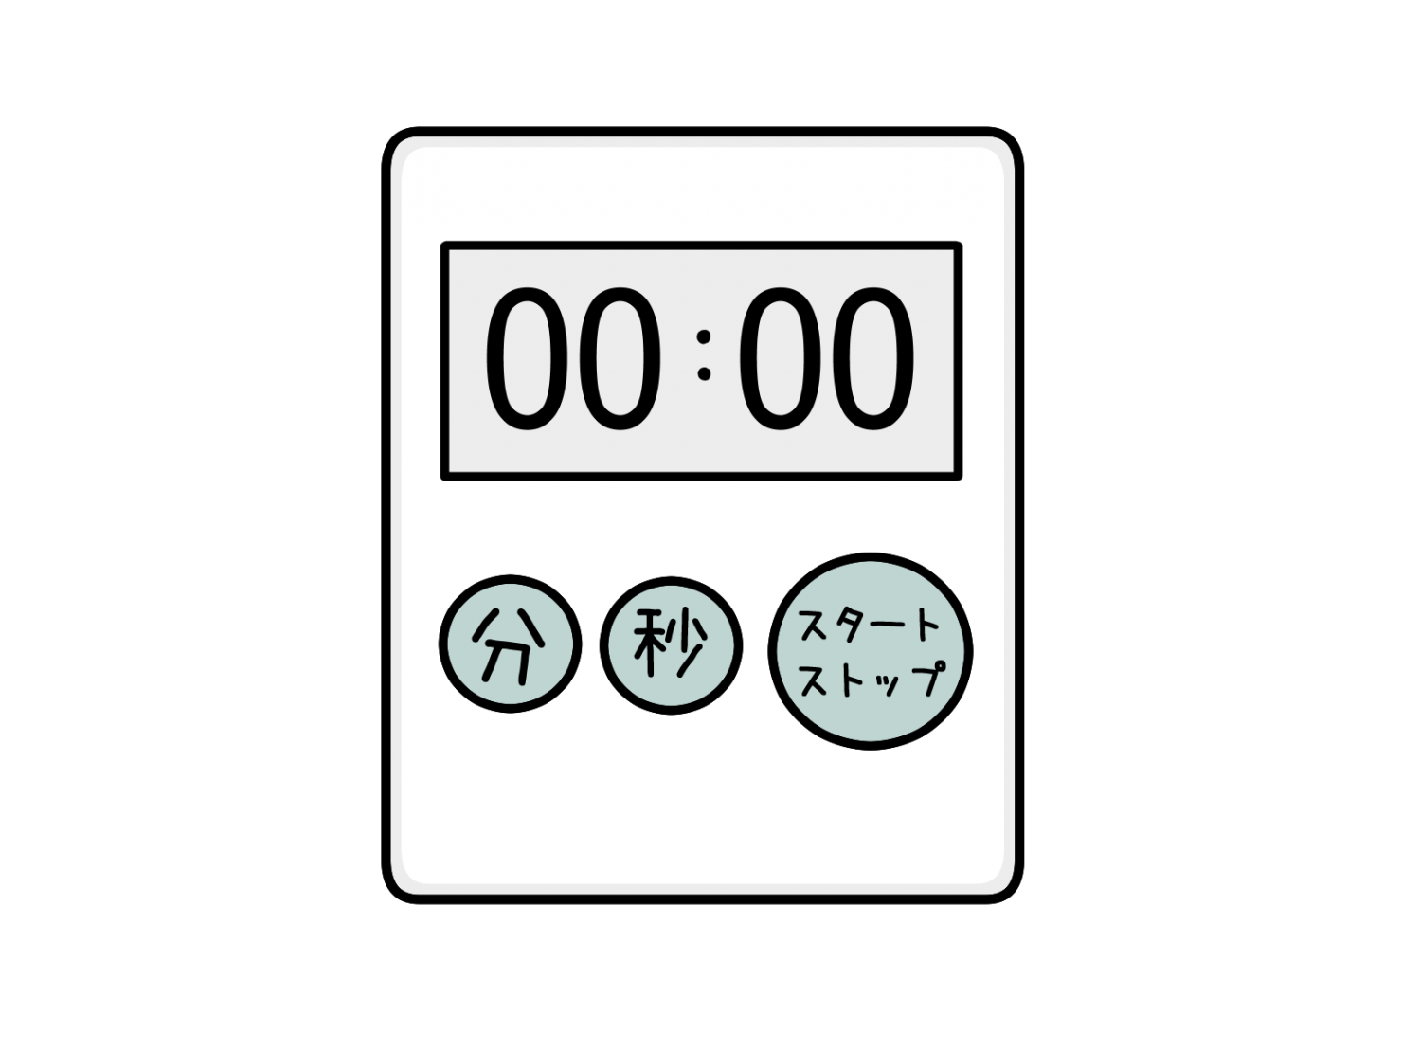
記憶障害 に対するリハビリテーション④
代償手段の活用
記憶障害による問題を減らすことを目指す
日記、メモ
カレンダー、手帳、スケジュール表
アラーム
ICレコーダー、スマートフォン
実際に使えるようになるためには、
身につくまで繰り返し、丁寧に訓練する必要がある
Notes:
代償手段を活用することで、記憶障害による問題を減らすことを目指します。
日記、メモ
カレンダーや手帳、スケジュール表
アラーム
ICレコーダーやスマートフォンなど、さまざまなものがあります。
しかし、これらの代償手段は、準備すれば問題が解決するわけではありません。実際に使えるようになるためには、身につくまで何度も、丁寧に訓練を行う必要があります。

Slide 8
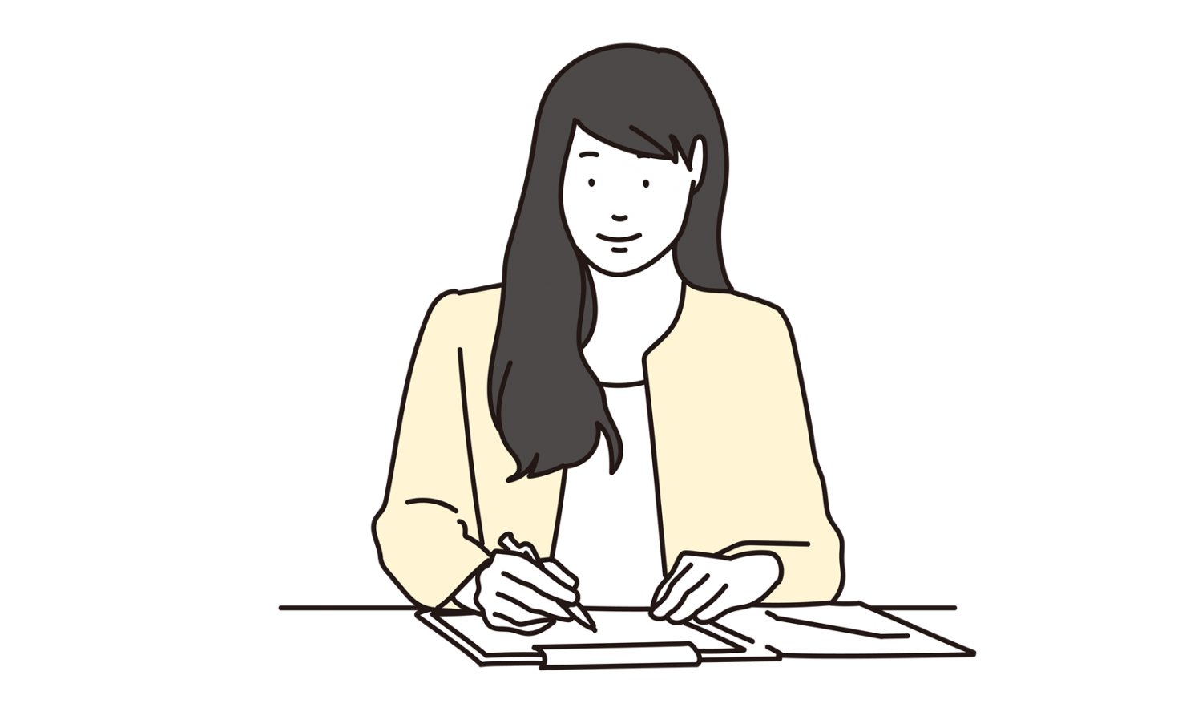
注意障害 に対するリハビリテーション①
ポイント
注意は全ての認知機能の基盤であり、生活上での
あらゆる行動に影響する
注意力全般を向上させるトレーニング
苦手になった注意機能のトレーニング
集中できる環境を整える
Notes:
次に注意障害に対するリハビリテーションをお話しします。
注意は全ての認知機能の基盤であり、日常生活上でのあらゆる行動に影響を及ぼします。
注意力全般を向上させるトレーニングや、苦手になった注意機能に焦点を当てたトレーニングがあります。
また、気が散る原因となる物音や視覚的な刺激を取り除き、集中できる環境を整えることも大切です。

Slide 9
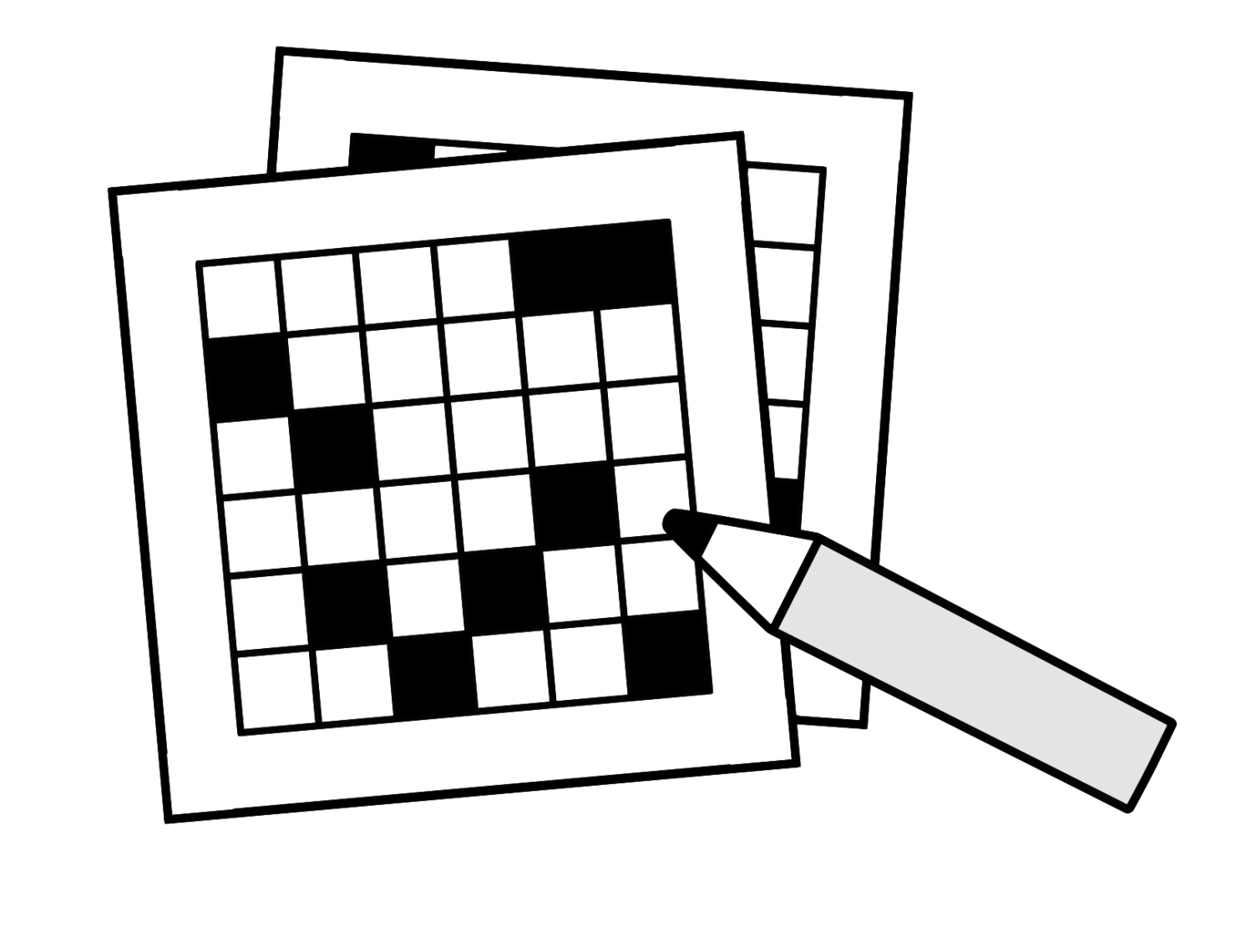
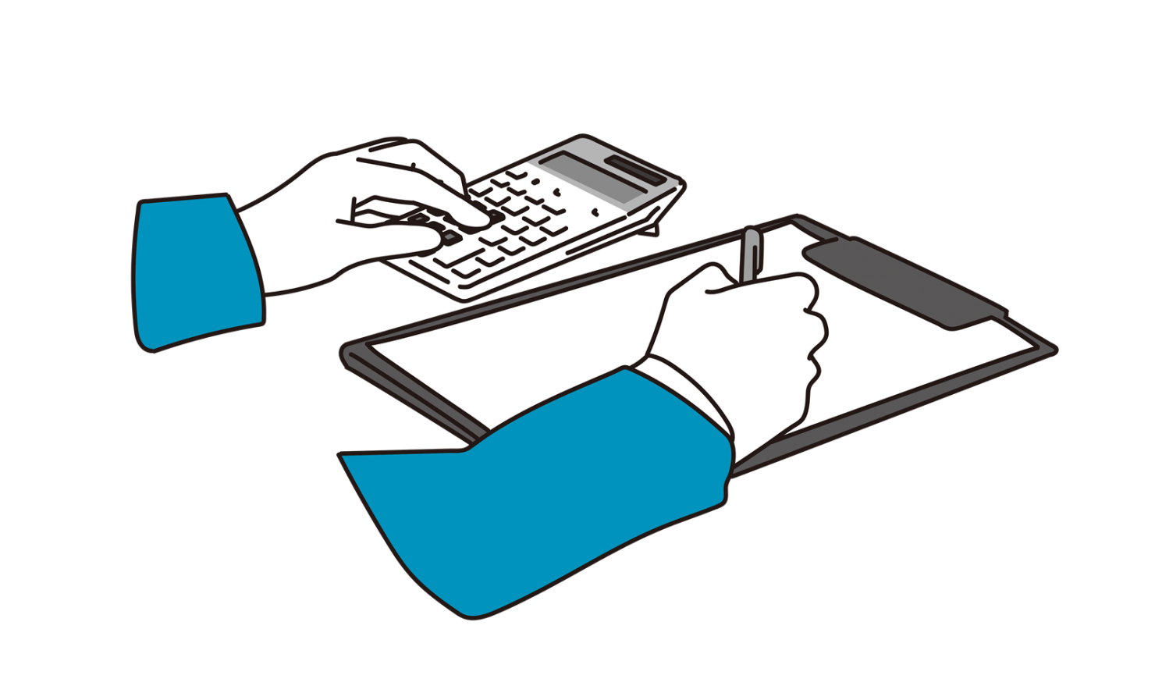
注意障害 に対するリハビリテーション②
注意力全般のトレーニング
まちがい探し
計算
パズル、ゲーム
辞書を引く、電卓計算、パソコン入力など
簡単な課題からはじめ、徐々に複雑にしていく
（例えば、２つのことを同時に行う など）
集中する時間を少しずつ伸ばしていく
Notes:
注意力全般のトレーニングには、
間違い探し、計算、パズルやゲームなどや、辞書を引く、電卓計算、パソコンの入力作業などがあります。
これらの課題を、まずは簡単なものからはじめ、徐々に複雑にしていきます。
また、集中する時間を少しずつ伸ばしていきます。

Slide 10
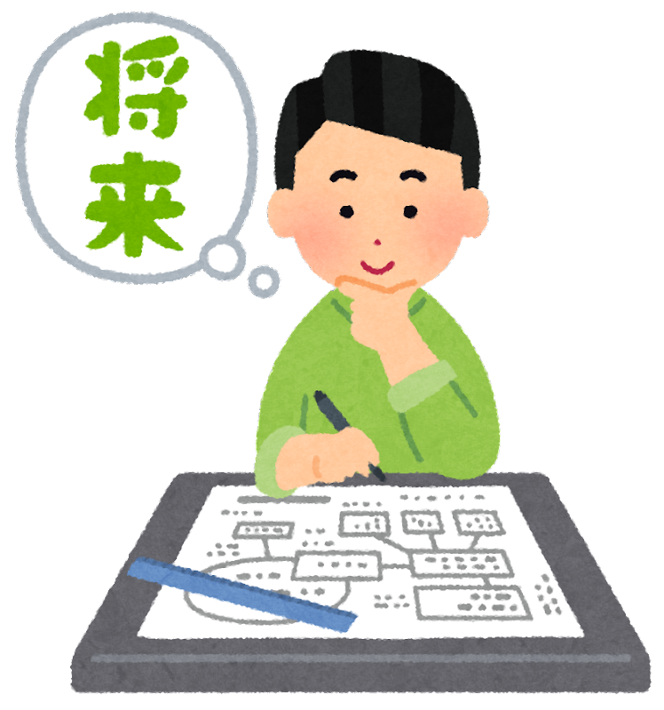
遂行機能障害 に対するリハビリテーション①
ポイント
注意や記憶などの他の障害の影響を受けやすい
問題となる行動をよく観察し、失敗する原因を
評価して対応していく
訓練内容
行動計画を立て、問題の解決方法を考える
マニュアルやスケジュールを利用し、
手順や枠組みに沿って作業する
行動を振り返る
予
定
Notes:
次に、遂行機能障害に対するリハビリテーションについてお話しします。
遂行機能は、注意や記憶などの他の障害の影響を受けやすく、
問題となる行動をよく観察し、失敗する原因を評価し、対応していくことが必要です。
行動計画を立てたり、問題の解決方法を一緒に考えるトレーニングや、
マニュアルやスケジュールを利用して決められた手順や枠組みにそって作業するトレーニング、
実際に行った行動を振り返るトレーニングなどがあります。

Slide 11
遂行機能障害 に対するリハビリテーション②
自己教授法
手順を言語化させることで、行動の自己調整を図る
例えば、一人で病棟の外に出ることが難しい場合
“病棟から出る時のルール”を作り、言葉にして
繰り返すことで、問題を解決していく
病棟から出る時は、
①詰め所に行く ②看護師に声をかける
③要件を伝える ④行ってきますカードを渡す
Notes:
具体的な訓練方法の一つに自己教示法があります。
これは、手順を言語化させることで、行動の自己調整を図る方法です。
例えば、一人で病棟の外に出ることが難しい場合、
ルールを作り、病棟から出る時には、言葉にしながら実際に行動し、それらを繰り返すことで、問題解決を図っていきます。

Slide 12
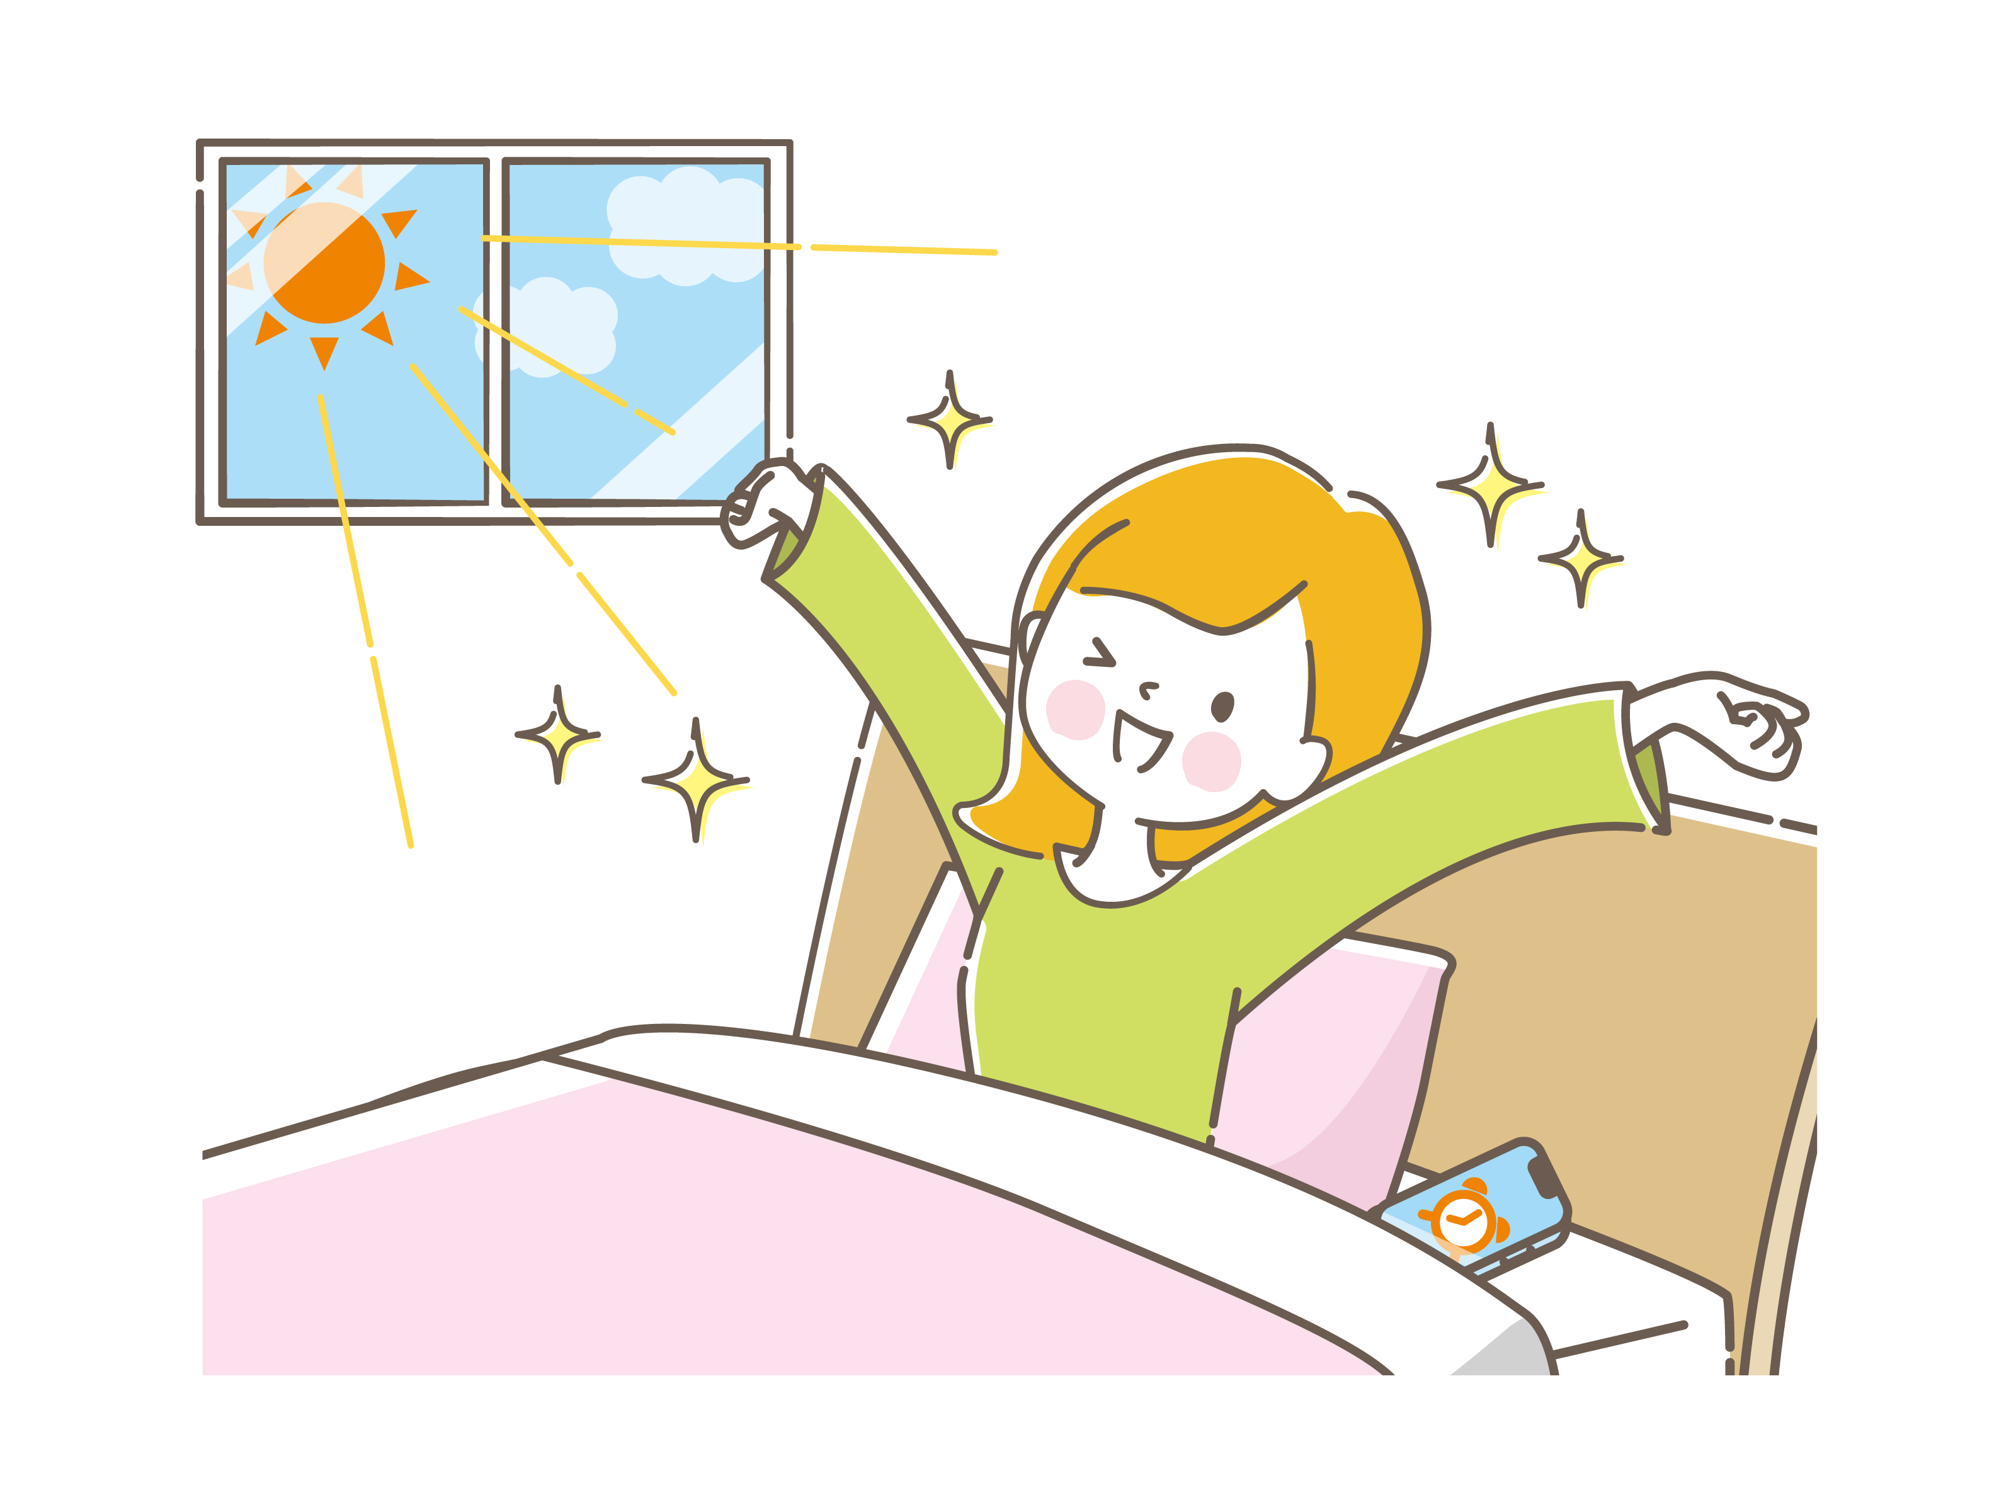
社会的行動障害 に対するリハビリテーション
特定の訓練を繰り返すことで解決できる問題ではなく、
ケースごとに、それぞれの問題の対処を考える
ポイント
生活リズムを整え、疲れることをさける
臨機応変に考える機会を減らす
問題を詳しく分析し、きっかけや状況を取りのぞく
問題に対し本人を責めるのではなく、
解決する方法を一緒に考える
Notes:
次は、社会的行動障害についてです。
社会的行動障害は、特定の訓練を繰り返すことで解決できる問題ではなく、ケースごとに、それぞれの問題の対処を考える必要があります。
まずは、生活リズムを整えることで疲れることをさけ、行動をパターン化することで臨機応変に考える機会を減らすことが、ポイントの一つです。
問題が生じた場合には、どのような状況だったかを詳しく分析し、問題が生じるきっかけや状況を取りのぞいていきます。
また、問題に対して本人を責めるのではなく、解決する方法を提案したり、一緒に考えていくことが大切になります。

Slide 13
自動車運転評価
SDSA （脳卒中ドライバーのスクリーニング評価 日本版）
(Stroke Driver’ Screening Assessment Japanese Version)
NB Lincoln, KA Radford, FM Nouri 1994、 監訳 三村 將 他 2015
1、ドット抹消 注意の持続性、選択制、方向性
2、方向スクエアマトリックス
3、コンパススクエアマトリックス
4、道路標識
注意、空間認知
非言語性推測力
Notes:
また、当院では、社会参加のサポートの一つとして、自動車運転支援を実施しています。
自動車運転の評価として、まずは、高次脳機能障害の検査でお話しした、神経心理学的検査を行います。
それに加えて、SDSA、脳卒中ドライバーのスクリーニング評価、日本版を、合わせて実施します。
この検査は、ドット抹消、方向スクエアマトリックス、コンパススクエアマトリックス、道路標識の4つの検査で構成されており、さまざまな注意、空間認知、非言語性推測力などから脳卒中ドライバーの運転適性を評価することができます。

Slide 14
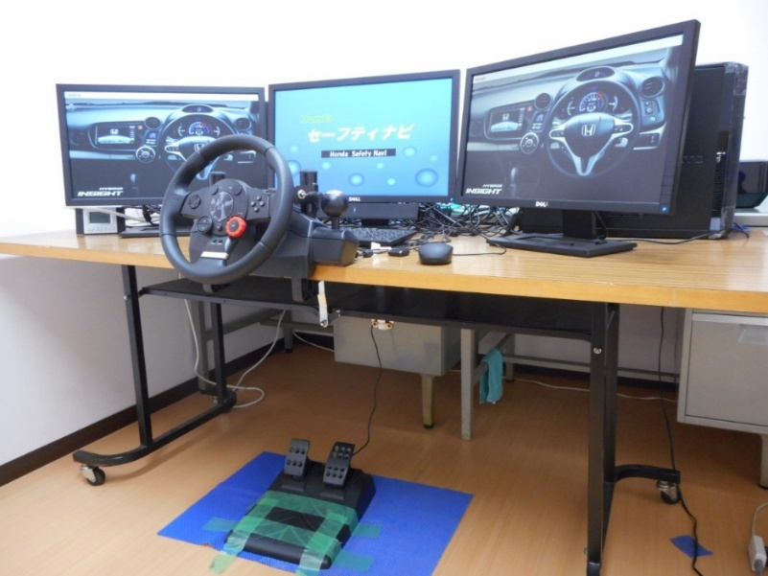
ドライビングシミュレータ
Honda セーフティナビ
運転反応検査
単純反応検査 アクセルペダルの操作
選択反応検査 決められた操作
ハンドル操作検査 ハンドル操作
注意分配・複数作業検査 複数反応操作
危険予測体験 運転環境を再現した危険予測
Notes:
さらに、ホンダ、セーフティナビを用いて、ドライビングシミュレータによる自動車運転評価をおこなっています。
運転反応検査では、ペダルやハンドルを利用し、反応速度の速さや正確さで、動作の集中力や判断力を評価します。
危険予測体験では、さまざまな運転環境を再現したコースを走行することで、危険予測や手足を使った複合的な運転操作能力を評価します。
そして、必要に応じて、教習所での実車評価などを合わせて、自動車運転の支援を実施しています。

